Slide 1
KBB Acilleri
Doç.Dr.Süha BETON

Slide 2
Hava Yolu Obstrüksiyonu
KBB pratiğinin en acil durumudur.
Çocuklarda görülen akut sorunlar sıklıkla enfeksiyonlara ve doğumsal nedenlere bağlıdır.
İleri yaştaki kişilerde neoplastik ve nörolojik kaynaklı kronik sorunlar ön plana çıkmaktadır.

Slide 3
Hava Yolu Obstrüksiyonu- Anamnez
Solunum yolu tıkanıklığı öncesinde meydana gelen olaylar soruşturulur.
Travma, allerjik reaksiyon veya aspirasyon ipuçları araştırılır.
Hastanın bu duruma ne kadar süre içinde girdiği öğrenilir.
Önceden yaşanan solunum sıkıntıları, ateş, yutma güçlüğü, yabancı cisim, aspirasyon özellikleri araştırılır.

Slide 4
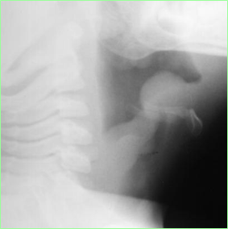
Etiyoloji
Yabancı cisim aspirasyonu: En sık çocuklarda olmakla birlikte yaşlı demansı olan hastalarda da görülebilir.
Enfeksiyonlar:
Epiglottit: Genellikle çocuklarda görülür.
Etkeni Hemophilus influenza Tip-B
En temel semptomları şiddetli boğaz ağrısı + dispne +yüksek ateş vardır
Hot potato voice
Yumuşak doku dozunda yan grafide
Baş parmak işareti
İndirekt laringoskopi tam obstrüksiyona neden olabilir.
Antibiyoterapi + mutlaka 72 saat süreyle entübasyon uygulanır(nadiren trakeotomi gerekir)

Slide 5
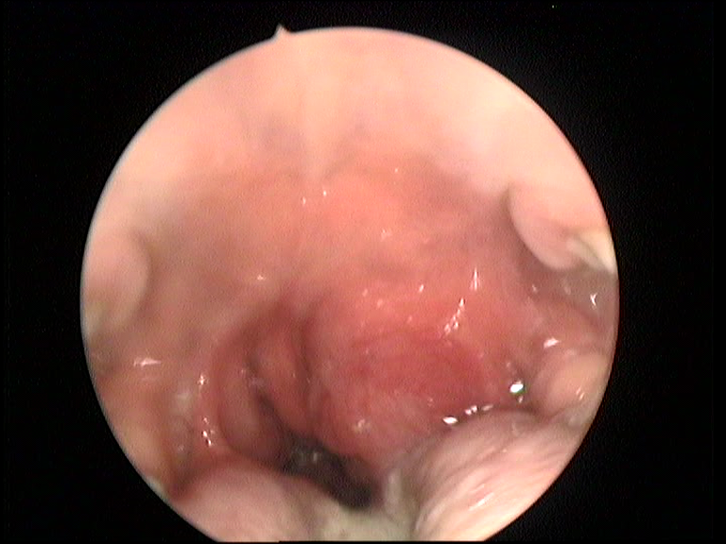
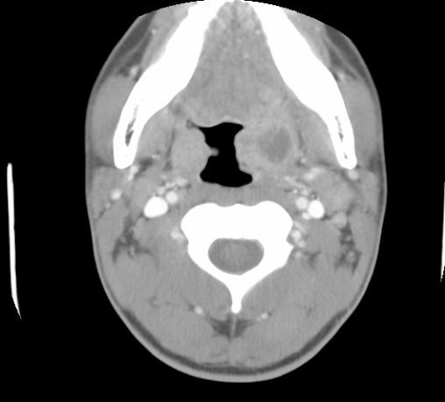
Peritonsiller abse:
Akut tonsillitin bir komplikasyonu
Parafarengeal yayılım!!
Flexible endoskopla muayene ve
şüphe halinde boyun BT
Tedavi drenaj, iv antibiyotik
ve enfeksiyon geçtikten sonra
tonsillektomidir.

Slide 6
Parafarengeal abse:
Genellikle tonsillit komplikasyonu ya da ağız içi girişimlerden sonra( diş çekimi gibi) görülür.
Boğaz ağrısı, boyunda asimetri ve şişlik, boyun-çene hareketlerinde kısıtlılık, ateş, genel durum bozukluğu, disfaji, ses kısıklığı, nefes darlığı şikayetleri olabilir.
Ateş, üşüme ve titreme, ağrı, disfaji , trismus görülebilir.
FM de hasta toksik görünümdedir. Boyunda şişlik boyun çene hareketlerinde kısıtlılık olabilir.
BT tanı ve cerrahi kararı açısından önem taşır.
Mutlaka hava yolu değerlendirilmeli ve trakeotomi düşünülmelidir.
Tedavi: Hava yolu güvenliği sağlanması, iv antibiyoterapi, drenajdır.

Slide 7
Retrofarengeal abse:
Dört yaşın altındaki çocuklarda daha fonksiyonel olan retrofarengeal lenf ganglionlarının enfeksiyonu sonucunda lenfadenit, sellülit, abse, gelişimi ortaya çıkabilir ve orofarenks seviyesinde hava yolu obstrüksiyonuna neden olabilir.
Sistemik enfeksiyon bulguları ,genel durum bozukluğu,boyun hareketlerinde sertlik, orofarenks arka duvarında itilme,
Boyunun lateral direkt grafisi ve BT tanıda yardımcıdır.
Tedavide hava yolu güvenliği sağladıktan sonra eksternal ya da intraoral trendelenburg pozisyonunda drenaj, iv antibiyotiktir.

Slide 8
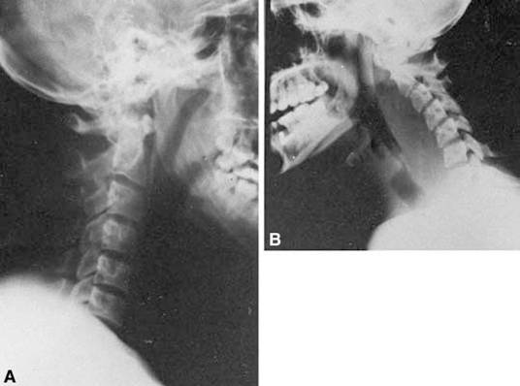

Slide 9
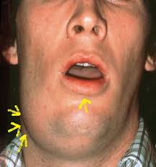
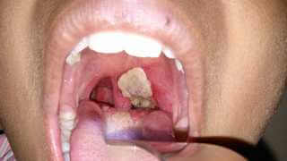
Hava Yolu Obstrüksiyonu
Enfeksiyoz nedenler arasında Ludvig anjini, difteri gibi nedenler de mevcuttur.

Slide 10
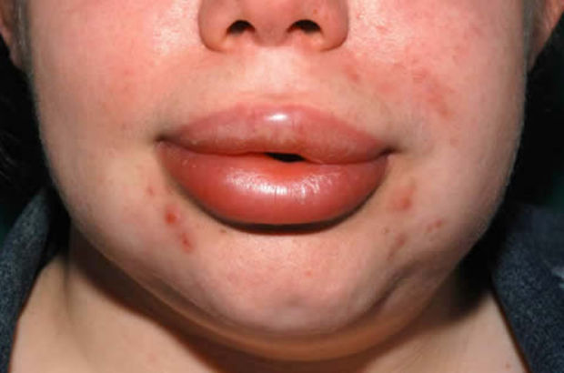
Hava Yolu Obstrüksiyonu
Anaflaksi ve anjioödem: Adrenalin, prednol, inhaler, entübasyon ve trakeotomi

Slide 11
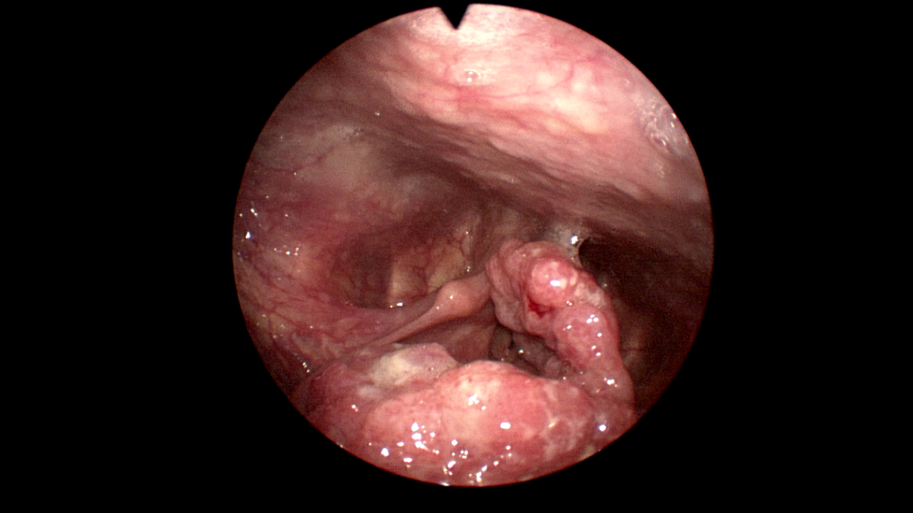
Hava Yolu Obstrüksiyonu
Larenks, tiroid, dil kökü, trakea kanserleri

Slide 12
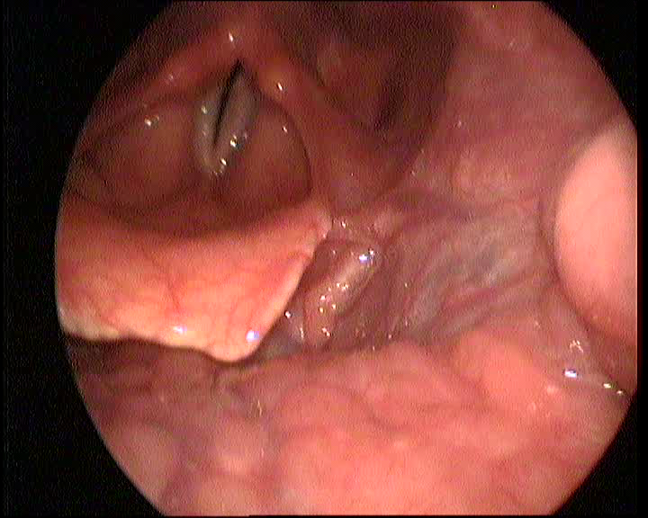
Hava Yolu Obstrüksiyonu
Vokal Kord Paralizileri: Geçirilmiş cerrahi öyküsü

Slide 13
Hava Yolu Obstrüksiyonu
Maksillofasiyal travma : Yeterli ağız açıklığı sağlanamadığından zor entübasyona adaydır.
Konjenital
Laringomalazi
Bilateral koanal atrezi
Subglottik stenoz
Subglottik hemanjiom
Glottik web/atrezi

Slide 14
Maksillofasiyal Travmalar
Nazal fraktür: Tanıda FM radyolojiden daha değerlidir. Muayenede krepitasyon, eksternal deformite, deviasyon,epistaksis, nazal obstrüksiyon
Tedavi:Kanamanın durdurulması (mümkün olduğunca konservatif davranarak)
Redüksiyon (en geç 10. Günde)
Redüksiyon için ideal dönem 5. Gün (ödem çözülünce)

Slide 15
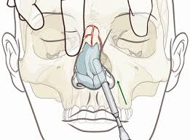

Slide 16
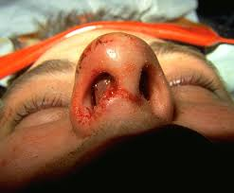
Septal hematom: Travma sonrası birkaç günde gelişen burun tıkanıklığı. Tedavi edilmezse abseleşir ve kıkırdak nekroze olur, semer burun deformitesi oluşur.
Tedavide insizyon yapılır.
Hematom boşaltılır.
Anterior tampon konulur.
Antibiyotik verilir.

Slide 17
Maksilla, blowout ve mandibula fraktürleri:
Mutlaka sistemik ve tekrarlayan muayene yapılmalıdır.
Hava yolu ilk değerlendirilmesi gereken durumdur.
Kanama varsa durdurulmalıdır.
Grafi ve BT çekilerek hastalar BOS rinore ve pnömosefali açısından mutlaka değerlendirilmeli, BOS rinore şüphesi varsa nazal tampon konulmamalıdır.

Slide 18
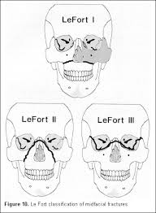
Ekstenal deformite, göz hareketlerinde kısıtlılık, diplopi, ağız açıklığında kısıtlılık, enoftalmus ana semptomlardır.

Slide 19
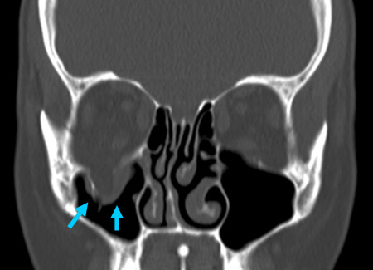
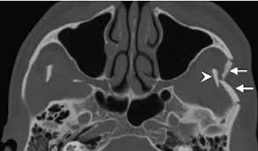
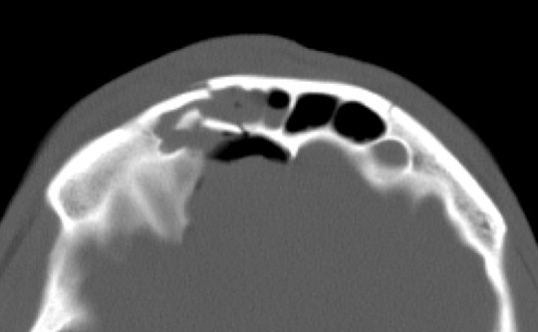

Slide 20
Maksillofasiyal Travmalar
Tedavi:
Hava yolu güvenliği sağlandıktan sonra(gerekirse trakeotomi açılır), fraktürün eksternal deformite oluşturması, fonksiyonel bozukluk, görme bozukluğu,
BOS rinoresi varlığına göre genelde 1 hafta içinde cerrahi planlanır. ( redüksiyon+fiksasyon)

Slide 21
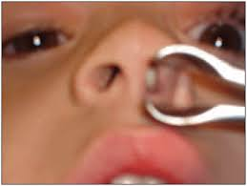
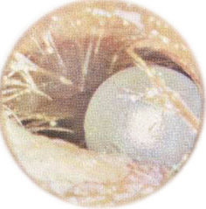
Yabancı Cisimler
Burunda yabancı cisimler posteriora doğru kaçarsa hava yolu tıkanabileceğinden dikkatli davranılmalı, gerekirse genel anestezi kullanmaktan çekinilmemelidir.
Kulaktaki yabancı cisimler için TM korunmalı ve DKY travmatize edilmemelidir.

Slide 22
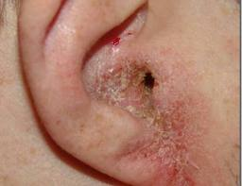
Kulak Ağrısı
Akut eksternal otit:
Yeni başlayan ağrı
Tragus hassasiyeti
Kepçeyi hareket ettirmekle ağrı
Dış kulak yolunda ödem (bazen akıntı)
İşitme sıklıkla normal
Tedavide antibiyotikli ve steroidli damlalar kullanılır.

Slide 23
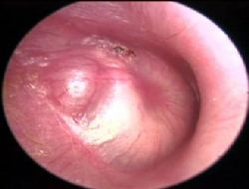
Akut Otitis Media:
Yeni başlayan ağrı (ve akıntı)
Kulakta dolgunluk ve işitme kaybı
Çocuklarda hafif ateş
Kulak zarında hiperemi, bombelik
Tedavi medikal, gerekirse parasentez
Komplikasyon düşün!!!
– Şiddetli başağrısı
– Bacaklı ateş
– Yüksek ateş
– Fasial paralizi
– Görme bulanıklığı (KİBAS’a bağlı papil ödemi sonucu)
– Kranial sinir paralizileri
– Mastoid palpasyonunda ağrı
– Mastoidde hiperemi, şişlik

Slide 24
Fasial Paralizi
– Bell’s palsy (%70)
– Travma (temporal kemik kırığı veya parotis travması)
– Otitis media (akut/kronik) komplikasyonu
– Herpes Zoster Oticus (Ramsey-Hunt Send)
– Tümörler (parotis tümörleri, akustik nörinoma, temporal kemik tümörleri)

Slide 25
Fasial Paralizi
Ayrıntılı KBB muayenesi ve nörolojik muayene
Temporal kemik kırığı, parotis bölgesi travmaları olabilir
AOM / KOM komplikasyonu ise acil cerrahi gerekir
Dış kulak yolunda veziküller görülebilir (Ramsey-Hunt Sendromu)
Diapozon testleri (+ işitme testleri)
İşitme kaybı varsa Ramsey-Hunt Sendromu, akustik nörinom olabilir

Slide 26
Fasial Paralizi
– Bell’s palsy: Steroid
– Ramsey-Hunt Sendromu: Steroid + Asiklovir
– AOM/KOM komplikasyonu: Acil cerrahi (mastoidektomi, fasial dekompresyon, ventilasyon tüpü)
– Travma: Fasial sinir kesisi varsa hemen onarılmalıdır.
– Tümörler: Cerrahi eksizyon

Slide 27
Fasial Paralizi

Slide 28
Ani İşitme Kaybı
Ani başlayan, ard arda 3 frekansta en az 30 db lik sensörinöral tipte işitme kaybıdır.
Genellikle idiopatik ve unilateraldir.
Medikal acildir ve 72 saat içinde tedavi başlanmazsa kalıcı olabilir.
Tedavide sistemik ya da intratimpanik steroid uygulaması, B ve E vitamini, viral etiyoloji ise asiklovir eklenebilir.

Slide 29
Vertigo
Periferik kaynaklı nedenler
Meniere hastalığı: Ataklar halinde gelen işitme kaybının da eşlik ettiği vertigo nedenidir.
Benign paroksismal pozisyonel vertigo: En sık nedenidir.
Labirentitler : Akut otit komplikasyonu-----Cerrahi
Travma
Tedavide anti-vertijinöz ilaçlar (dimenhidrinat), kusma fazlaysa damar yolu + iv sıvı, gerekirse anti-emetik, yatak istirahati,ani baş-boyun hareketlerinden kaçınma
BPPV de Epley manevrası
Meniere de tuz kısıtlayıcı diyet
Labirentitte antibiyotik
Uzun dönemde vestibüler rehabilitasyon egzersizleri

Slide 30
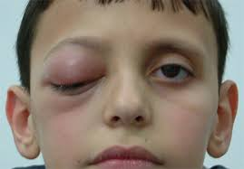
Rinosinüzit Komplikasyonları
Komplikasyon bulguları:
– Yüksek ateş
– Şiddetli başağrısı
– Frontal bölgede ödem
– Yanak üzerinde ödem
– Uykuya meyil
– Bilinç bulanıklığı
– Periorbital eritem, ödem
– Görme kaybı
Tedavide iv antibiyotik ve cerrahi.

